Slide 1
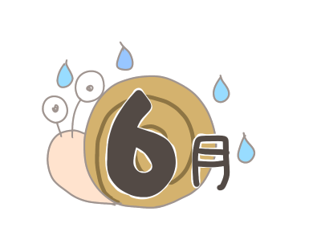




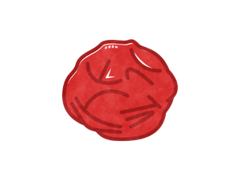
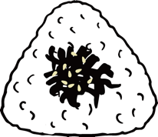






柔軟に「天候の変化」に対応しよう！
〜「父の日販促」が重要〜
〈2024年6月版〉
6/1 | 2 | 3 | 4 | 5 | 6 | 7 | 8 | 9 | 10 | 11 | 12 | 13 | 14 | 15 | 16 | 17 | 18 | 19 | 20 | 21 | 22 | 23 | 24 | 25 | 26 | 27 | 28 | 29 | 30 | 7/1 | 2 | 3 | 4
土 | 日 | 月 | 火 | 水 | 木 | 金 | 土 | 日 | 月 | 火 | 水 | 木 | 金 | 土 | 日 | 月 | 火 | 水 | 木 | 金 | 土 | 日 | 月 | 火 | 水 | 木 | 金 | 土 | 日 | 月 | 火 | 水 | 木
仏滅 | 大安 | 赤口 | 先勝 | 友引 | 大安 | 赤口 | 先勝 | 友引 | 先負 | 仏滅 | 大安 | 赤口 | 先勝 | 友引 | 先負 | 仏滅 | 大安 | 赤口 | 先勝 | 友引 | 先負 | 仏滅 | 大安 | 赤口 | 先勝 | 友引 | 先負 | 仏滅 | 大安 | 赤口 | 先勝 | 友引 | 先負
衣替え | イタリアワインの日 | くるみパンの日 | 歯と口の健康週間 | 芒種（ぼうしゅ） | 梅の日 | 緑内障を考える日 | ガパオの日 | クレープの日 | 無糖飲料の日 | 傘の日 | パンの日 | 小さな親切運動スタートの日 | 手羽先記念日 | 生姜の日 | 父の日 | 減塩の日 | おにぎりの日 | 食育の日 | ペパーミントの日 | 夏至 | かにの日 | 乳酸菌の日 | ムシナシ月間 | 歯茎の日 | 雷記念日 | 日照権の日 | パフェの日 | 佃煮の日 | ハーフタイムデー | 半夏生（はんげしょう） | うどんの日 | ソフトクリームの日 | 梨の日
衣替えに伴い、洗濯・防虫関連商品の需要が高まる。洗剤、柔軟剤、除湿剤、防虫剤、圧縮袋などを多めに持つこと。 | この日にちなみ、ワインの販促を強化しよう。チーズなど、ワインに合う食材も合わせてＰＲ。 | 毎月３日はくるみパンの日。くるみはビタミンＥをはじめ、さまざまなビタミンやミネラルを豊富に含む。ＰＯＰに効能を記して売り込もう。 | ６月4日～10日。歯ブラシ、歯磨き粉、歯間ブラシ、マウスウオッシュ、口臭ケア商品など関連商品のキャンペーンを行う。 | 二十四節気の一つで、西日本では梅雨入りの頃。梅雨前から雨の日が増えるため、傘などの雨具や着替え用の衣類は常に多めに用意。 | 食中毒が発生しやすい時季。梅は解毒作用が高いことで知られている。梅を使用したおにぎりなど各種商品の強化をしよう。 | ブルーベリーなどの目に良い食べ物やサプリメント、疲れ目を癒やすアイピローなどの雑貨などを提案する。 | ガパオ、トムヤムクンなどのエスニック料理や調味料をお薦めしよう。 | 毎月９の付く日はクレープの日。梅雨に入るとチルドデザート商品の動きが鈍くなり、廃棄ロスが増える。梅雨前に見直し、梅雨入り後は賞味期限に注意する。 | 近頃は無糖飲料の人気が高い。緑茶、麦茶、ほうじ茶、無糖紅茶など、各種無糖茶をお薦めしよう。 | 例年だと梅雨入りの頃。梅雨入り後は傘を常時持つようにし、欠品がないようにする。雨の日は店頭に置くと分かりやすい。 | 毎月12日はパンの日。梅雨の時季は、サンドイッチなどの生野菜や卵を使用した商品は避けられるので注意。 | この日を機に、お客様にフレンドリーな接客ができているかを確認。梅雨で客足が鈍る中、お客様との対話やサービスに尽力する。 | 割引キャンペーンなどを提案し、手羽先の唐揚げや鶏の唐揚げ、コロッケなど揚げ物を積極的に売り込もう。 | 梅雨寒でホット系商品の訴求が高まる。ショウガは体を温める効能がある。ショウガを使った商品を販促物を使いＰＲしよう。 | 当日は忘れている人のために生花や酒や菓子、ネクタイなどのプレゼント雑貨を用意する。 | 毎月17日は減塩の日。高血圧の治療においては塩分制限が重要。塩分控えめな食材を売り込もう。 | 梅雨時は避けられやすいアイテムだが解毒作用のある梅おにぎりはお薦めだ。おにぎり単品ではなく、みそ汁も併せて提案しよう。 | 毎月19日は食育の日。梅雨寒で売れ筋が変化し、温かい食べ物の訴求が高まる。胃腸が不調の人も多いため、梅干しやおかゆなどを提案。 | 徐々に気温が上昇し、多湿な気候とも相まって、爽やかな風味の食品が嗜好される。梅やペパーミントなどの、フレーバー商品を用意。 | 夏至の日には節電や照明を消してキャンドルで過ごす動きが広まっている。販促物でキャンドルやアロマグッズをＰＲしてみよう。 | 梅雨時は寿司、生野菜サラダ、果実などの生鮮食品が傷みやすく、避けられやすいカテゴリー。鮮度管理に注意すること。 | 毎月23日は乳酸菌の日。食中毒の起きやすい時季にお薦めしたいのが、胃腸を丈夫にする乳酸菌商品。機能性ヨーグルトやドリンクを多めに持とう。 | 6月4日～7月4日。気温上昇とともに、虫の発生率が高くなる。夜間の殺虫剤、虫よけシールなどの購入に備え、在庫切れのないように注意する。 | 毎月25日は歯茎の日。歯周病と知覚過敏の危険性などを周知し、関連商品をＰＲしよう。 | 近頃はゲリラ豪雨、洪水、雷など、例年にない異常気象の日が増えている。大雨や台風のときは、災害に備えた対策を取る。 | 梅雨時は部屋干し用洗剤の需要が高いので欠品は厳禁だ。逆に梅雨の晴れ間は洗濯日和。通常の洗剤が売れるので注意。 | この日にちなみ、デザートの販促を強化しよう。寒い日はこってりとした商品、暑い日はゼリーなどの爽やかな味覚の商品が動く。 | 梅雨の晴れ間や蒸し暑い日にはビールの需要が高まる。ビールだけでなく、つまみも合わせてお薦めしていこう。 | 一年間の折り返し地点となる日。この日を機に、この半年の良かった点や反省点を振り返る。反省点は残り半年で改善や目標達成ができるように努めよう。 | 関西では半夏生にタコを食べる習慣がある。体調を崩しがちな時期につき、タウリンが豊富に含まれるタコを薦めよう。 | 香川県では半夏生の時季にうどんを食べて、農作業の労をねぎらう習慣があったことに由来する。うどんの販促強化をしよう。 | 高温多湿な梅雨になると、夏に売れるアイスクリーム、ソフトクリーム、ゼリーなどの販売が伸長する。夏本番に向けて強化する。 | この日にちなみ、果実を使った夏の新商品を紹介。売上が伸びないフレーバーの商品は早めに見切り、回転率を上げる。
「父の日」に合わせた
販促計画
&
プロモーション
食の販促ポイント
旬の食材
６月の売れ筋商品
初夏メニューの提案
６月の催事メニューの提案
６月の旬の食材を活用し、販促提案をしよう
６月の行事・行楽の季節商品
６月は、イワシ、新ジャガイモなどの旬の食材メニューで売上拡大の提案を！
売場テーマ
●父の日レシピ
●半夏生レシピ
《水産物》
イワシ、アジ
《野菜》
新ジャガイモ、オクラ
●父の日
●梅雨対策
●サマーセール
《水産物》
イワシの梅煮
イワシのかば焼き
《野菜》
新ジャガイモの甘辛煮
肉ジャガ
メモ
※天気予報は、ダイキン工業株式会社が公表している
「ダイキンAIRカレンダー」を参照させて頂いております。
https://www.daikin.co.jp/otenki/calendar_web

Slide 2



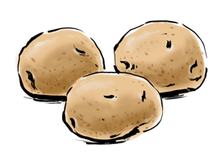
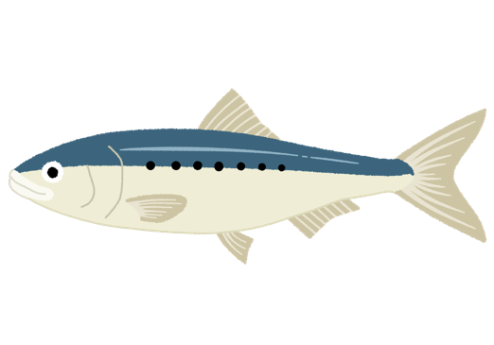
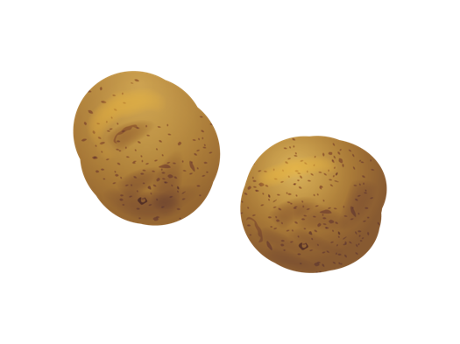
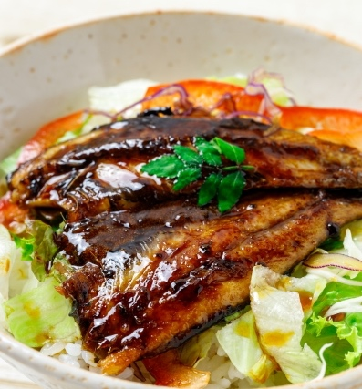
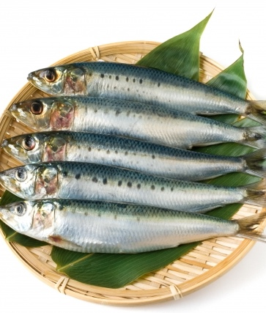
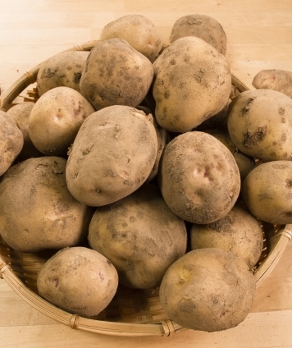
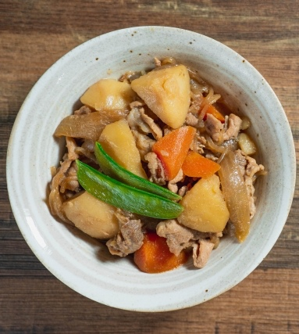


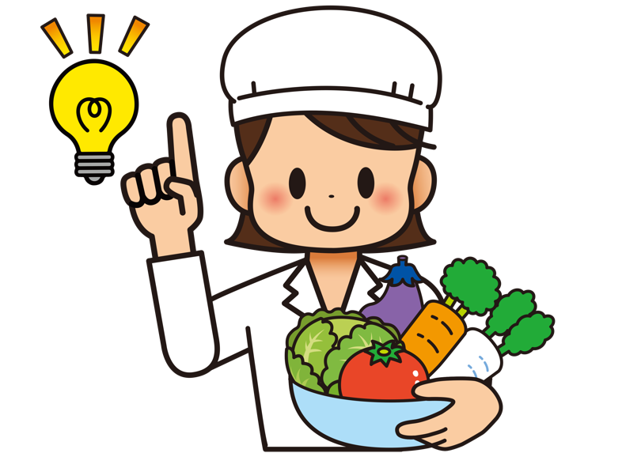
６月･･･旬の食材が盛りだくさん！ 行事や記念日に絡めた販促活動を展開しましょう！
梅雨期は商品管理に注意
〈2024年６月版〉
イワシのかば焼き
肉ジャガ
イワシ
新ジャガイモ
香ばしい！甘辛イワシ
煮物の定番
イワシは、鉄分、EPA、DHA、ビタミンＤ、タウリン、たんぱく質、カルシウムなどを多く含む。カルシウムは骨や歯を作るのに欠かせないミネラルだ。カルシウムは吸収されにくい栄養素であるが、ビタミンＤと一緒にとることで吸収率が高くなる。また、ビタミンDは脂溶性で油で調理すると吸収率がアップする。ビタミンDは成人1日当たり8.5μgの摂取が勧められているが、イワシ1尾で補うことができる。
新ジャガイモは、ビタミンC 、ビタミンB1、カリウム、ナイアシンなどの栄養素を含む。新ジャガイモは普通のジャガイモの約2～4倍のビタミンCを含んでおり、コラーゲン生成のサポートや風邪や病気に対する免疫を高める働きがある。ナイアシンはビタミンB群の一種で、エネルギー代謝を円滑にし、脳神経の働きを活性化する、皮膚を健康に保つ、血液の循環を良くするなど、体内のさまざまな代謝や合成を助ける働きがある。
《材料：２人前》
イワシ ２尾
小麦粉 大さじ１
サラダ油 大さじ１/２
【A】
しょうゆ 大さじ１
みりん 大さじ２
酒 大さじ１
《材料：２人前》
新ジャガイモ ２個
牛こま切れ肉 150g
ニンジン １/２本 玉ネギ １/２個
スナップエンドウ 適量
サラダ油 適量
しょうゆ 大さじ３
【A】
水 400ml みりん 大さじ３ 酒 大さじ２
砂糖 大さじ１ 顆粒和風だし 小さじ１
イワシの選び方
新ジャガイモの保存方法
目が黒く澄んでいて、充血していないイワシを選ぶようにしよう。また、頭が小さく身がふっくらしているものは新鮮だ。
水分の多い新ジャガイモは長期保存には向かない。皮に付いた土や汚れをよく払い、一つずつ新聞紙でくるみ、常温の冷暗所で保存する。
《作り方》
１：イワシは頭を落としてわたを除き洗う。
２：イワシの両面に塩を振り、5分置いたらペーパーで水気を
しっかり拭き取り、小麦粉をまぶす。
３：フライパンにサラダ油を入れ中火で熱し、
イワシの皮目を下にして焼き、焼き色が付いたら裏面も焼く。
４：【A】を入れて、照りが出るまで煮詰める。
５：器に盛り付ける。
《作り方》
１：新ジャガイモは芽を取り除き皮むき、一口大に切る。
ニンジンは乱切り、玉ネギはくし形切り、
スナップエンドウはヘタを落とし、半分に切る。
２：中火で熱したフライパンにサラダ油をひき、牛こま切れ肉を炒める。
肉の色が変わったら、１を加え炒める。
３：【A】を加え、煮立ったらアクを取り、フタをして弱火で１０分煮る。
4：しょうゆを加え、フタをせずに５分煮る
5：味が全体になじんだら器に盛り付ける。
６月の販促ポイント
父の日（６/１６）
父に感謝を表す日。1966年、アメリカで父の日を称賛する大統領告示が発せられ、６月第３日曜日を父の日と定めた。72年アメリカでは正式に国の記念日として制定された。「物を贈る」「一緒に楽しむ」「作ってあげる」など感謝の形はさまざまだが、食品ではハレの日メニューを提案し、いつもよりワンランク上の商品を訴求しよう。
【重点商品】
牛・豚ブロック肉、鶏肉、トマト、プレミアムビール、アルコール風味飲料、ローストビーフ、ビーフステーキ、アサリの酒蒸し
祝日のない月で、めりはり消費が少ない６月。イベントとしては「父の日」が最大の販促機会といえるためチャンスロスを防ごう。プレゼントやお祝い料理など、目立つ位置に飾って声掛けをし、当日販売も積極的に行う。天候における大きなポイントは梅雨。「梅雨入り前の晴天期」「梅雨入り直後」「梅雨本番」の三つの時期に分けて販促しよう。最近はゲリラ豪雨になることも多いため、店舗の立地に合わせて防災の観点でも準備を済ませておこう。
◆雨具
店頭には常時、ジャンプ傘、折り畳み傘、レインコートなどを用意する。急な雨に備えて、レインガードやタオル、替えの下着や靴下、ストッキングも多めに持つ。梅雨入りすると、雨具だけでなく、部屋干し用洗剤や除湿剤の需要も高くなる。
◆虫対策
梅雨前は湿度が高いので虫の発生率が高い。強化商品は、ダニとゴキブリの殺虫剤。ダニが発生する条件は高温多湿。すぐ使える予防剤、スプレーやくん煙剤をそろえる。ゴキブリ対策用品は予防商品と対策商品の両方を強化。陳列は殺虫剤の形状別に並べ、予防商品と対策商品に区分する。常備用としてまとめ買いを促すのもあり。
食育月間（６/１〜６/３０）
食育の国民への浸透を図るため食育推進運動の一環として内閣府が定めた「食育月間」。販促では、身近なカレーを取り上げたい。日本独自の進化を遂げたカレーは外国人にも人気。調理が簡単で、旬の食材をおいしく食べられ、栄養バランスも良く、スパイスで体調も整えられ、食育にぴったり。梅雨入り後のストック食材利用、気温が低いときのホットメニューなど、この時季に重宝でもある。具やトッピングの種類が豊富なので全部門の関連商品を総動員して拡販する。
【重点商品】
カレールー、スパイス（ガラムマサラ、ターメリックなど）、レトルトカレー各種、ニンジン、ジャガイモ、玉ネギ、パイナップル、マンゴー、牛肉、豚肉、鶏肉、ひき肉、エビ、ホタテ、シーフードミックス、牛乳

